Slide 1
Réponse à la question posée dans l’amphi :
Pourquoi la nicotine a-t-elle un effet relaxant alors qu’elle devrait augmenter les contractions musculaires ?

Slide 2
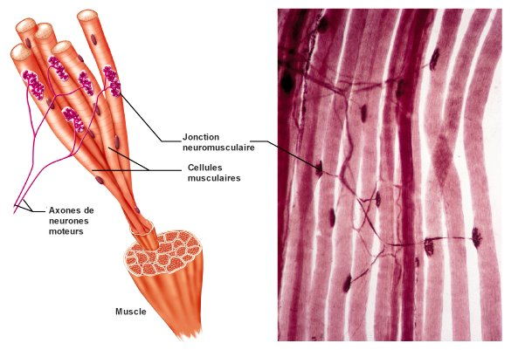
Neurotransmission
Acétylcholine
1er décrit :
« substance vagale »
La jonction (synapse) neuromusculaire, à l’origine de la contraction
Synapses ganglionnaires sympathiques et parasympathiques
Nombreux neurones du SNC (nociception, chemosensibilité)
Synthèse : Acétyl coenzyme A et choline (catalyse: Choline Transférase CAT)
Petit neurotransmetteur, mais pas de recapture:
Elimination : hydrolyse par (acétylcholinestérase ou AChE) : -> acétate + choline
organophosphorés (gaz moutarde, sarin, insecticides) : neurotoxiques inhibant l’AChE => paralysie

Slide 3
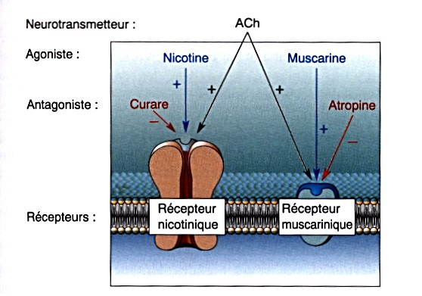
Variétés de récepteurs: exemples
Neurotransmission
ACh
Na+
métabotropique
nicotine
curare
Protéine GK => canal à K+

Slide 4
Réponse à la question :
Une variété de
Récepteurs
nicotiniques
Jonction
Neuro-musculaire
Les effets de la nicotine s’appliquent dans une multitude de site cibles à de nombreux neurones et autres cibles, dont par exemple :
Stimule la libération d’Adrénaline et Dopamine
Stimule les ganglions sympathiques et parasympathiques
Active les réseaux de la récompense (dépendance)
Les synapses neuro-musculaires (légère augmentation des contractions)
La vascularisation des muscles squelettiques (relaxation)
Action sur les muscles lisses digestifs (nausée et perte d’appétit)
Réduit l’activité des muscles respiratoires (hypoventilation)
Prabhavathi Fernandes et al. Bioorganic & Medicinal Chemistry 2016

